Slide 1


Slide 2


案例名称 |  | 黑龙江华辰物流：手持移动设备，开启库存管理 “精智” 时代
参与方 | 申报企业 | 北京石基大商信息技术有限公司
 | 应用企业 | 黑龙江省华辰超市连锁有限公司
申报奖项类别 |  | 数智供应链赛道
案例核心要素 |  | WMS系统应用、IPAD应用、PDA应用、移动分拣秤的应用
应用企业推荐语 |  | 搭载先进数智设备，实现无纸化办公，流程标准化高效达成，管理轻松，效益增加！

Slide 3
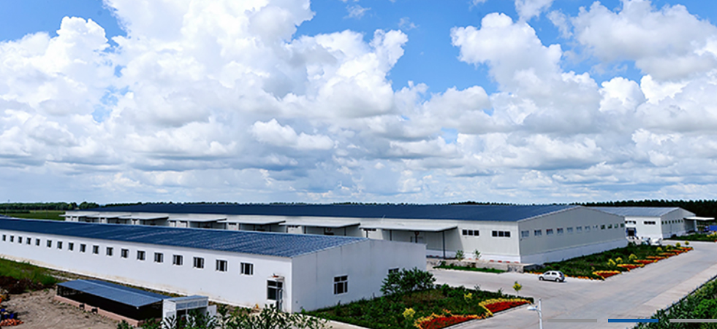
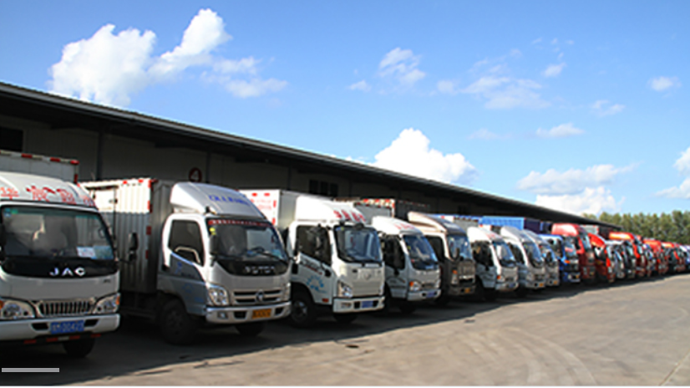
案例简述
项目背景
黑龙江省华辰超市连锁有限公司成立于2013年，拥有门店42家（大卖场）。业务发展区域已遍布绥化、绥棱、海伦、安达、望奎、明水、庆安、巴彦、肇州以及青冈等市（县）。
物流概况
业务痛点
华辰物流主要经营：常温、生鲜（蔬菜水果为主）；
常温仓：13000多平米， 在库SKU约5000+；
生鲜仓：13000多平米， 在库蔬果SKU约300+；
仓库净高7米左右，3-4层货架，整出为主；
运输：全是自有车辆，车辆总数54台
华辰物流一直都采用手工的方式在管理，随着业务拓展，物流效率与管理精准度成为发展瓶颈。
传统系统库存管理滞后，库存信息更新不及时，常导致缺货或积压；
订单处理依赖人工，效率低且易出错，员工找不到货物。
项目实施效果
通过建设数字化物流体系和移动技术的应用，进一步提升物流作业效率和库存精细化管理水平。商品承载率扩大了2倍，降低人工成本50%，供应链响应效率提升20%以上，库存准确率提升到98%。

Slide 4
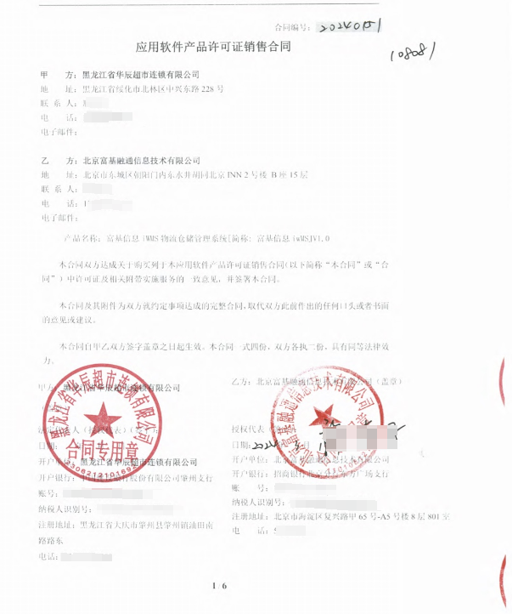
案例辅助证明

Slide 5
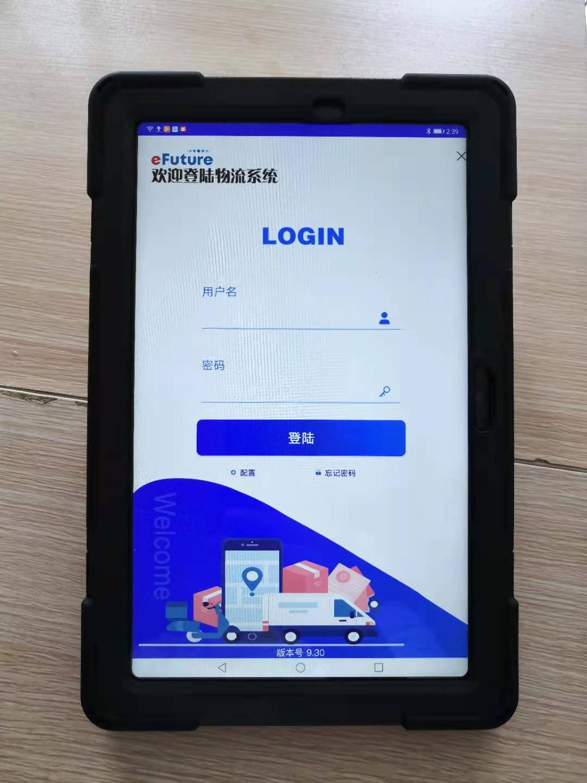
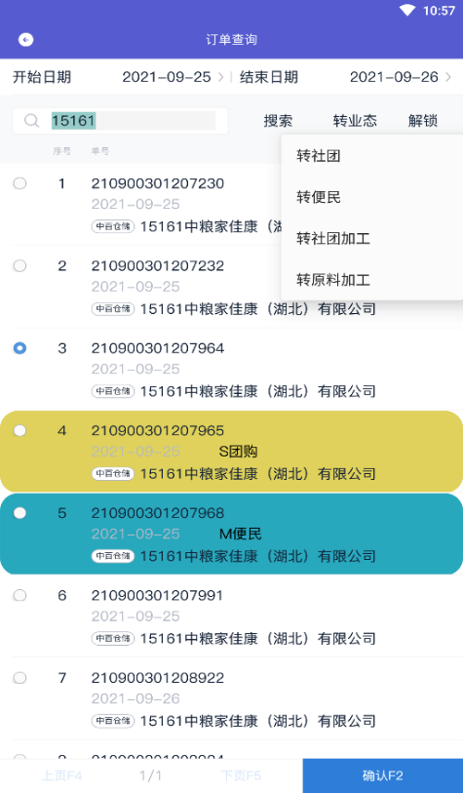
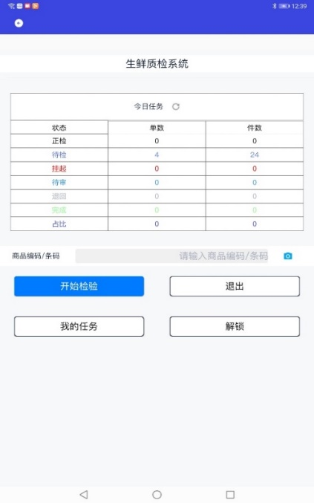
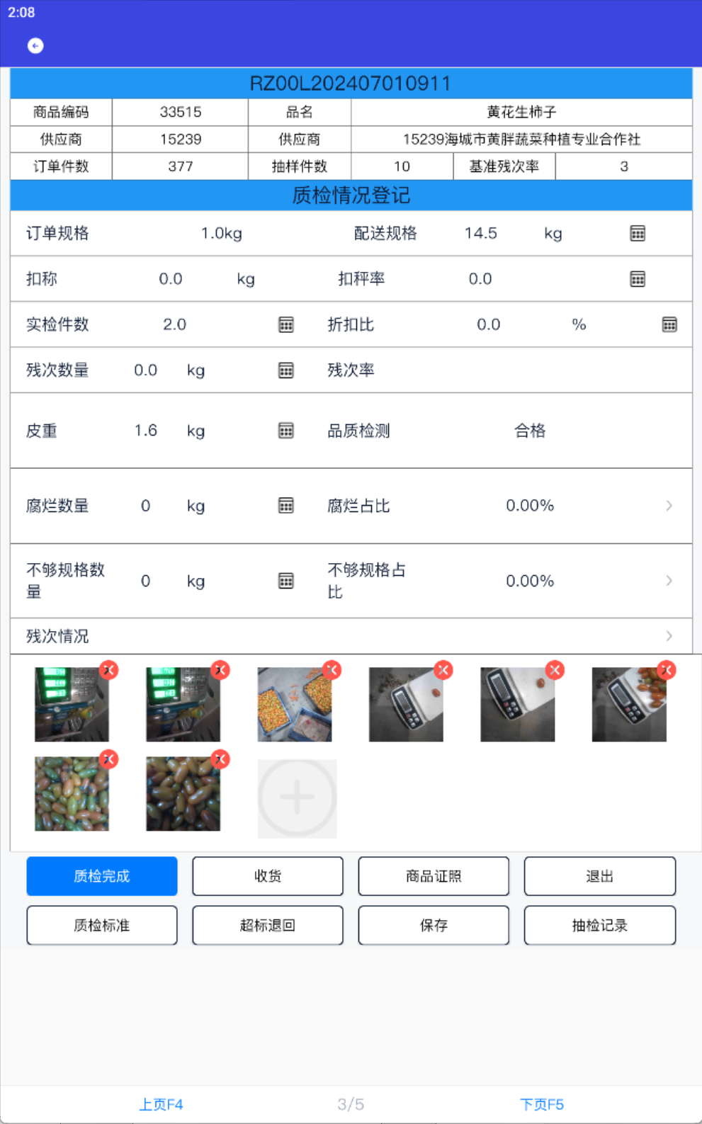
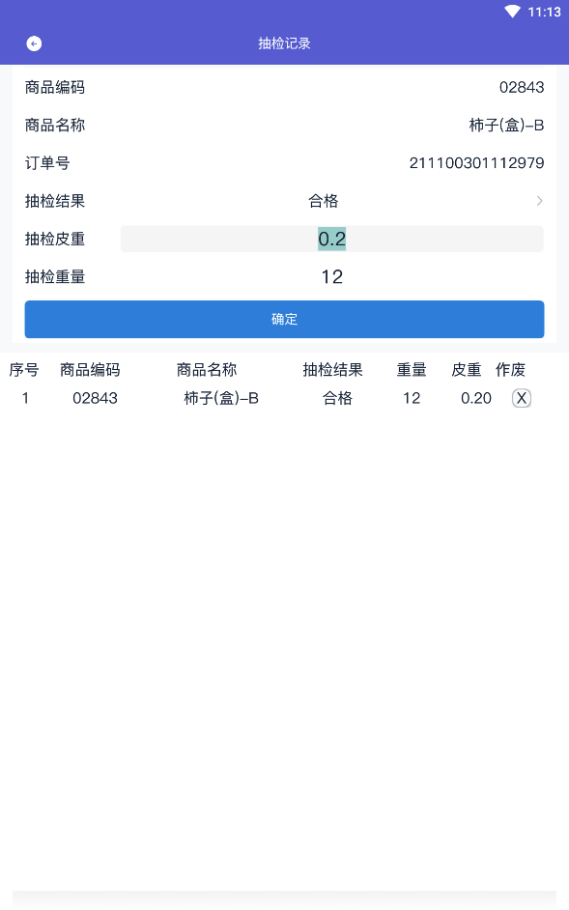
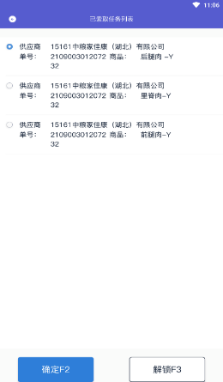
安卓IPAD无纸化、移动化质检管理
质检订单自由选择
质检任务看板
质检信息现场录入
抽检信息现场录入
IPAD大屏幕作业，现场无纸化移动化操作，质检信息实时录入兼具商品拍照留档功能
生鲜皮重、扣比管理，进入收货环节可自动带出，减少操作

Slide 6
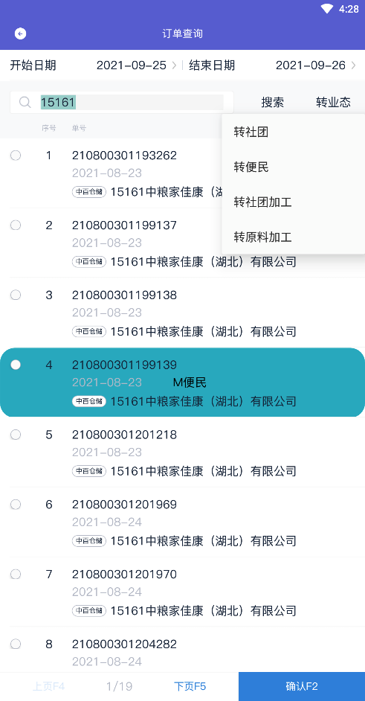
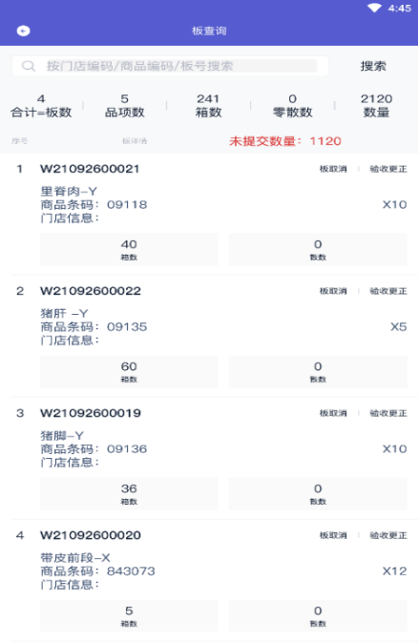
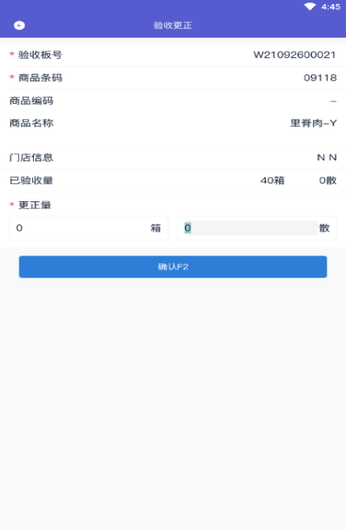
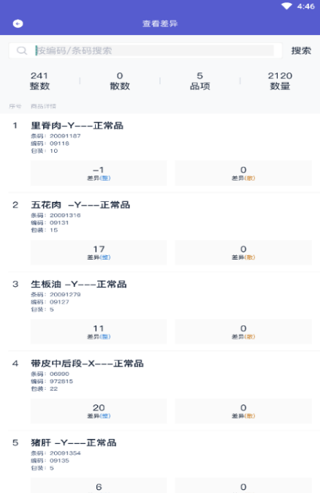
安卓IPAD无纸化、移动化收货管理
订单业态自由选择
验收情况实时查询
验收差异更正
验收差异更正
IPAD大屏幕作业，现场无纸化移动化操作，误差现场查询调整，作业更高效
IPAD可与蓝牙秤自动连接，称重重量自动录入系统; 可与蓝牙打印机自动连接，收货完成自动打印收货标签

Slide 7

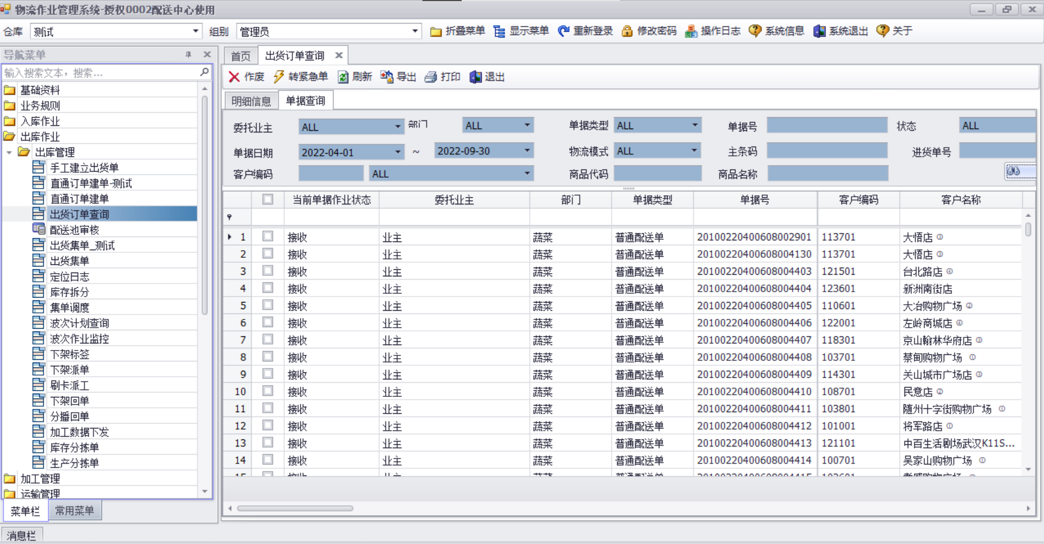
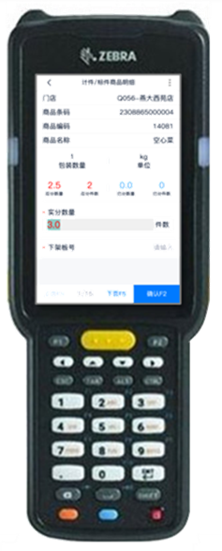






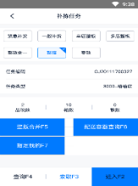
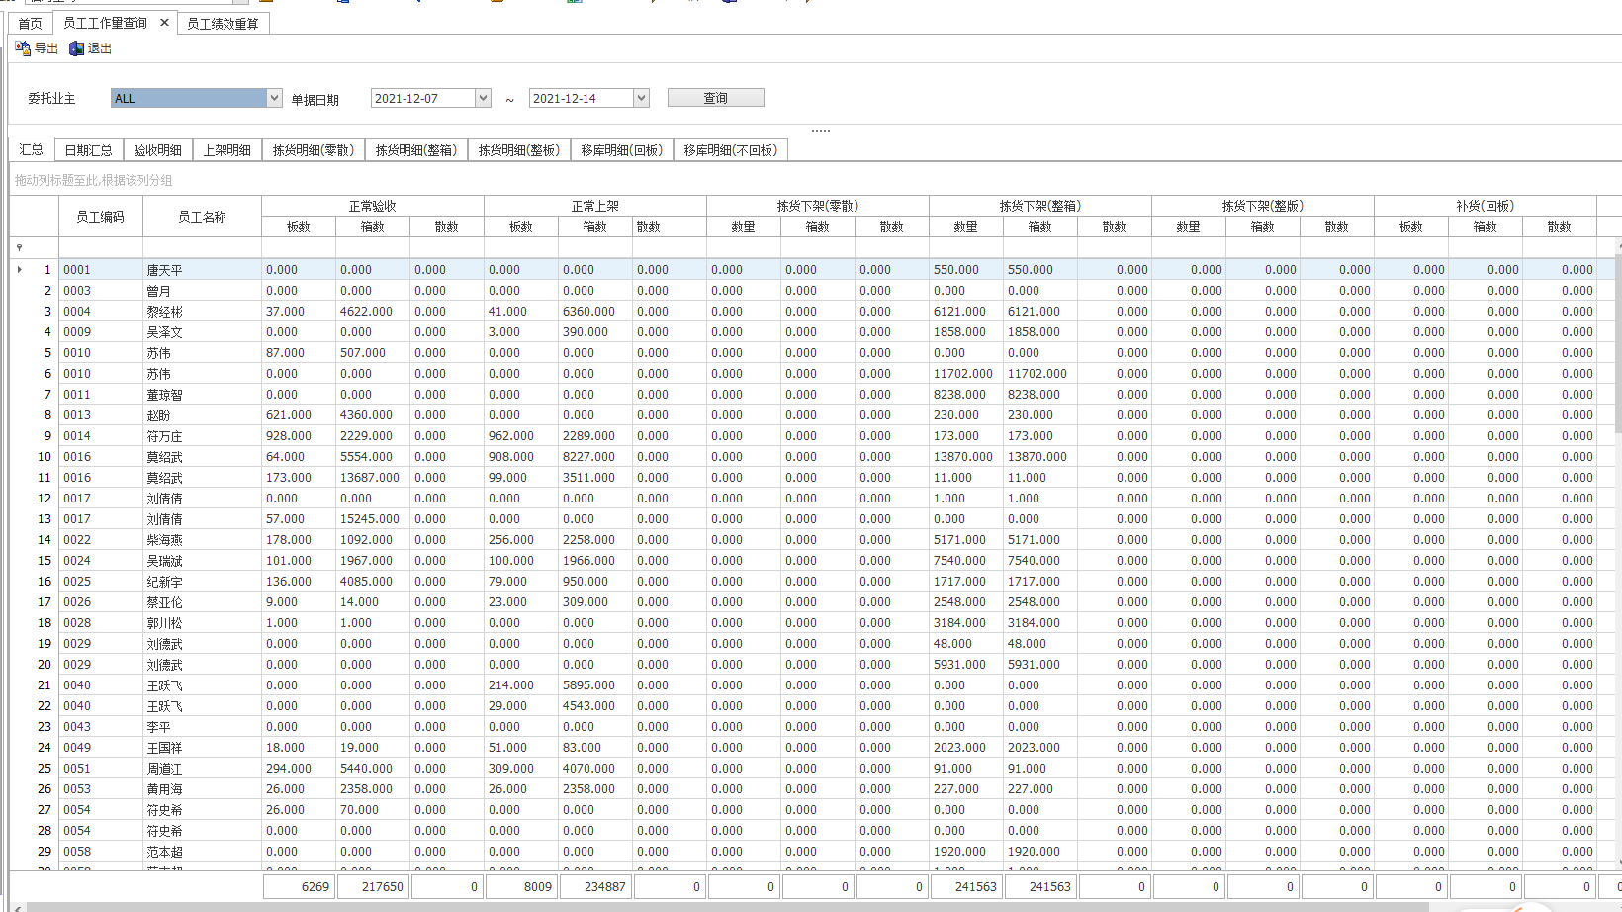
PDA移动终端无线扫码数字化作业
利用WMS系统生成各作业环节包含订单信息的条码或外部系统生成的衔接条码，PDA现场扫描作业，实现信息快速实时交互传递，为精细化管理提供数据基础。
WMS
商品码、外箱码、储位码、托盘码、上架码、捡货码、分播码、载具码
送货订单、 预验收单、配送单、调拔单、返仓单、转运单……
收货作业
拣货作业
分播作业
复核作业
装车运输
退货作业
数字化应用价值
作业任务获取、信息实时精准交互，如供应商信息、员工工号、作业时间、门店信息、订单信息、商品信息、数量信息、作业进度等，促成相关作业数字报表，为现场运营管理提供数字化信息参考。
员工绩效报表
仅为图示，根据需求配置

Slide 8
供应链响应时间节约
移动应用后，人员和分拣量无变化的情况下
23%
20%
分拣货时间减少23%
整体配送效率提升20%
拣货路径规划、批量拣货
实时库存管理、动态货位管理
自动化指引、条码扫描验证
订单优先级管理、订单合并与拆分
移动化设备应用
数据驱动的持续优化
优化订单处理流程
优化配送路线
透明化服务

Slide 9

配送及时率
SKU承载率扩大了2倍
分拣差异率降低了20%
配送及时率提升到98%
从上线前仅能支持1200左右品项提升到目前3500+
分拣差异率降低为上线前的20%
自动化库存管理
实时数据分析
优化仓库布局
实施SKU分类管理
采用条码技术
……
优化仓储布局
采用灵活的拣货策略
实时库存管理
设备集成应用
数据分析和报告
……
实时库存管理
路径优化算法
……
移动化作业
数据集成
……

Slide 10
库存损耗
在库商品损耗降低50%
上线后效期管理降低库存效期导致的损耗
提供的智能补货建议，能降低过量库存积压
严格执行先进先出(FIFO)原则，结合库存预警机制，有效防止商品过期损耗
合理布局：优化仓库布局，减少搬运过程损坏
数据分析：系统实时生成损耗报表，根据分析结果，不断优化

Slide 11
物流成本
16
万元
50%
耗材成本
人力成本
无纸化：无纸化节省大量耗材成本,全年节省耗材16万元/年
上线后每箱人工成本降至上线前50%左右
实时数据采集与库存管理
智能仓储管理与自动化操作流程
优化商品流转与缩短周转时间
任务自动化：减少重复性人力投入
无纸化操作：消除手工流程低效环节
优化路径规划：提升作业效率，压缩无效工时

Slide 12
WMS系统应用后业务效果呈现
仓库管理从“结果导向”转变为“过程导向”
使用WMS后，所有流程信息将反映在系统上，针对异常情况，WMS将进行及时的提示甚至直接进行限制，因此管理人员可以在过程中及时地对业务的物流和成本进行过程管理。
仓储管理
结果
过程
信息整合
工作模式
录入
采集
找货
取货
信息整合从“数据录入”转变为“数据采集”
WMS搭配条码打印机、RFID、PDA等智能化设备，数据的采集即刻完成，高效、便捷且准确，摆脱过去的人为的繁琐缓慢的数据录入工作。
工作模式从“人工找货”转变成“定位取货”
通过WMS系统，可根据客户需求自动生成拣配计划，挑选匹配库存，仓库人员可根据拣配作业单上记录的库位、商品、数量等信息定向定位的进行商品取货，作业准确、高效，告别过往“人工找货”的低效作业模式。

